Slide 1

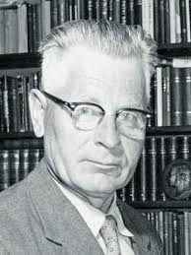
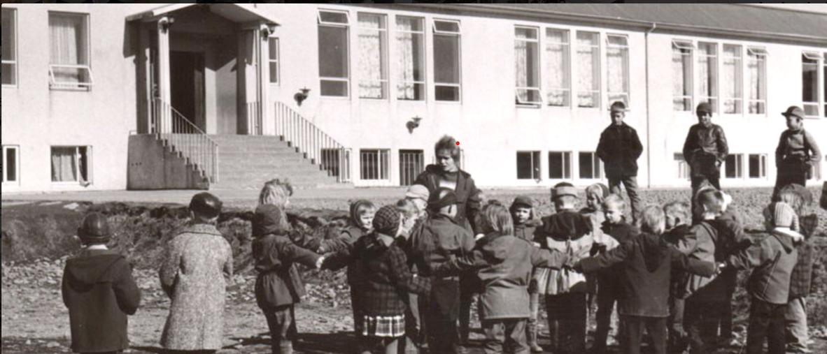
SAGA SKÓLA ÍSAKS JÓNSSONAR
100 ára saga frumkvöðlastarfs
í íslensku menntakerfi

Slide 2

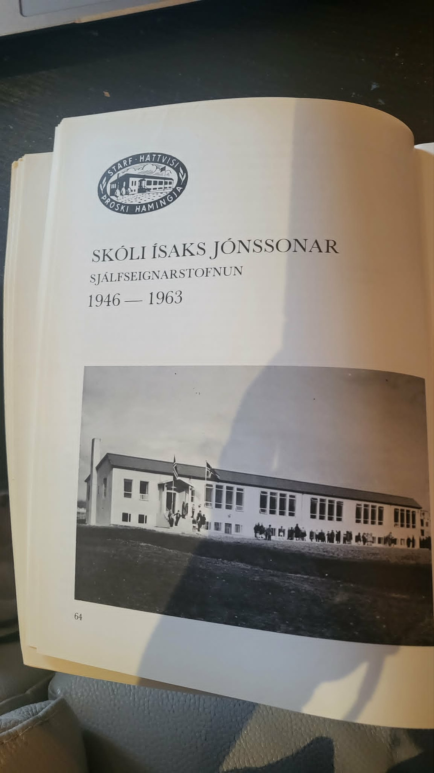
Stofnun skólans
Árið 1926 stofnaði Ísak Jónsson sinn eigin skóla í Reykjavík.
Skólinn var byggður á hugmyndum sem hann hafði kynnst erlendis – áhersla á virkni nemenda, skilning og hlýlegt andrúmsloft.
Skóli Ísaks Jónssonar hefur nú starfað í 100 ár (1926–2026) og er enn starfandi.
Skólinn hefur haft mikil áhrif á íslenskt skólastarf og þróun kennsluhátta.
Ísak lagði áherslu á aga, skipulag og virðingu milli kennara og nemenda. Markmið hans var að skapa skóla þar sem börn þroskuðust bæði andlega og félagslega.

Slide 3
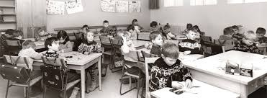

Ísak Jónsson
Ísak Jónsson var kennari, skólastjóri og frumkvöðull í íslensku skólastarfi.
Hann fæddist árið 1898 í Loðmundarfirði og ólst því upp í sveit.
Á yngri árum vann hann við búskap, en áhugi hans beindist fljótt að námi og kennslu.
Ísak lærði í Kennaraskólanum í Reykjavík og hélt síðan utan til náms, meðal annars til Bandaríkjanna og Evrópu. Hann kynntist þar nýjum kennsluaðferðum sem lögðu áherslu á börnin sjálf, virkni þeirra og skilning í stað utanbókarlærdóms.

Slide 4
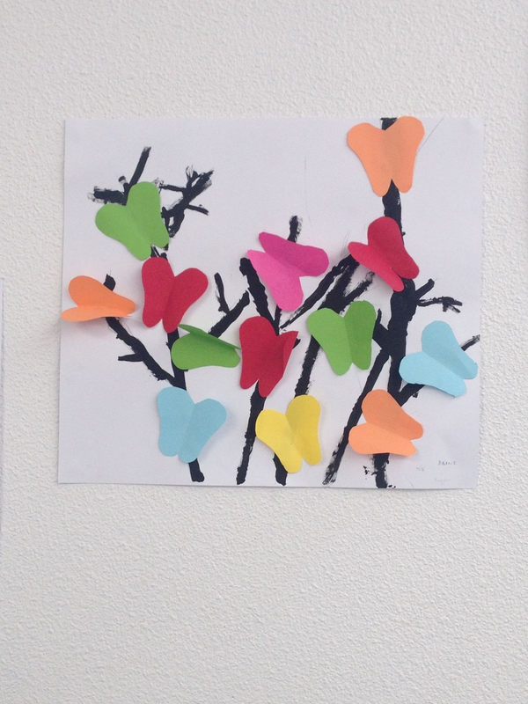
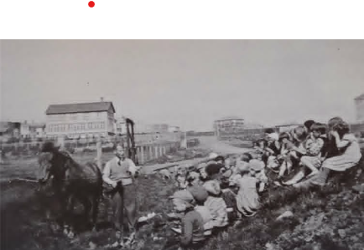

Kennsluaðferðir Ísaks
Áherslan er á börnin sjálf og virkni þeirra.
Ísak Jónsson tók upp nýjar kennsluaðferðir sem hann kynntist erlendis. Hann lagði áherslu á að börnin væru virkir þátttakendur í eigin námi en ekki aðeins óvirkir hlustendur.
Nemendur voru hvattir til að spyrja spurninga og rannsaka heiminn í kringum sig.
Skilningur í stað utanbókarlærdóms
Í stað þess að leggja áherslu á utanbókarlærdóm og endurtekningu, vildi Ísak að nemendur skildu námsefnið. Hann trúði því að raunverulegur skilningur væri mikilvægari en að geta rifjað upp texta orðrétt. Þessi nálgun var byltingarkennd á sínum tíma.

Slide 5
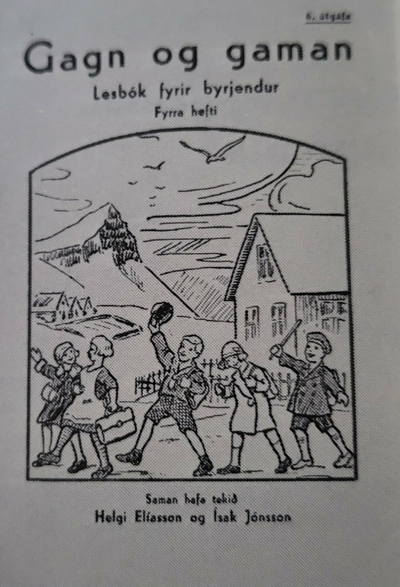

Starfsferill Ísaks
Ísak starfaði sem kennari og skólastjóri eftir heimkomu sína frá námi erlendis. Hann beitti nýjum kennsluaðferðum sem hann hafði lært og lagði áherslu á virkni nemenda og skilning í stað utanbókarlærdóms.
1.
Hann hafði sérstakan áhuga á kennslu yngri barna, lestri og málþroska. Ísak taldi mikilvægt að börn lærðu að lesa vel og skildu það sem þau lásu, sem var grunnur að frekara námi. Hann kom með hljóðaaðferðina til landsins.
2.
Ísak skrifaði bækur og bjó til námsgögn. Hann þýddi bækur fyrir börn og ungmenni. Þessi rit hans höfðu mikil áhrif á íslenskt skólastarf og voru
notuð víða um land í áratugi.
3.

Slide 6


Gildi Ísaks
Agi og skipulag
Ísak Jónsson lagði mikla áherslu á aga og skipulag í skólastarfi. Hann taldi að skýr rammi og reglur væru undirstaða góðrar námsvistar. Nemendur lærðu ábyrgð og sjálfsaga sem nýttist þeim alla ævi.
Hlýlegt andrúmsloft og virðing
Ísak trúði því að börn lærðu best í umhverfi þar sem þau fyndu sig örugg og metin að verðleikum. Hann lagði áherslu á virðingu milli kennara og nemenda og skapaði hlýlegt andrúmsloft þar sem öllum leið vel.

Slide 7
